Slide 1
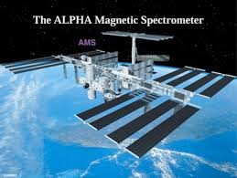
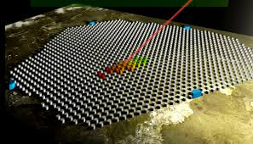
Alcuni progetti di ricerca in corso sui raggi cosmici

Slide 2
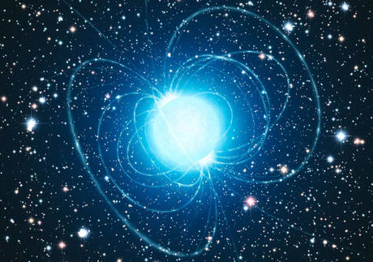
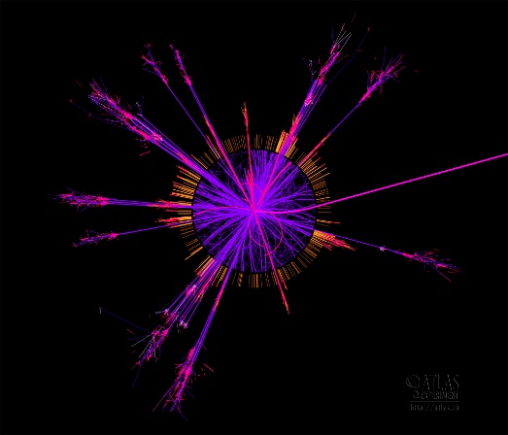
Perché studiarli ?
2 tipi di Rc
Studio di collisioni ad alta energia
Studio di sorgenti galattiche ed extra-galattiche
Primari
Secondari

Slide 3
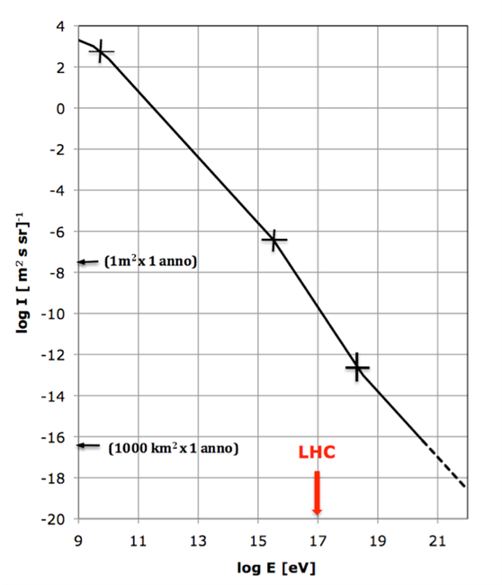
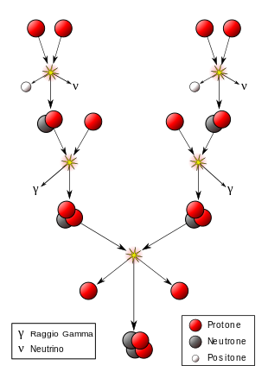
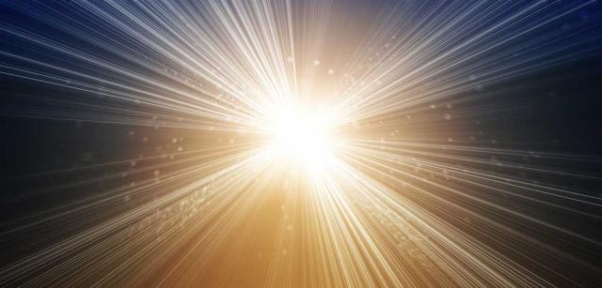
RC non deviati
Principalmente due tipi
FOTONI 1%
Eventi RARI
PROTONI
>10¹⁸ eV

Slide 4
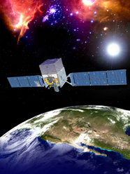
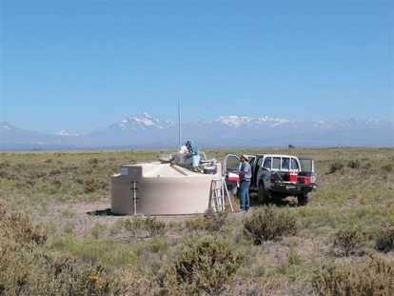
Due tipi di osservazione
In orbita
Raggi primari
A terra (alta quota)
Raggi secondari
Pro:
Si riconosce subito la natura del primario
Alte energie
Contro:
Superfici ridotte
Eventi molto rari
Pro:
Osservatori estesi
Maggiore probabilità di incontrare un RC
Contro:
Non si sa natura del primario
Perciò bisogna fare calcoli statistici

Slide 5
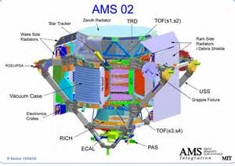
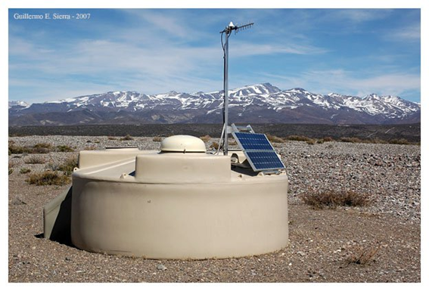
Gli osservatori
Auger
AMS
A terra
In orbita

Slide 6
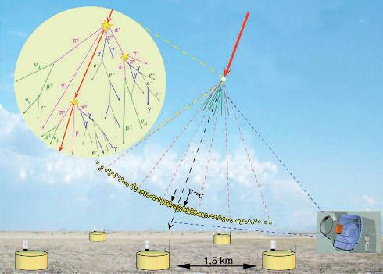
Auger (2003 ….)
Rilevatori di superfice
Telescopi a fluorescenza
Effetto
Cherenkov

Slide 7
Risultati di Auger
Molte ipotesi sono state confermate:
Cambio di pendenza al livello caviglia
Confronto con catalogo di Sorgenti energetiche rivela che RC più energetici provengono da AGN
Spettro ancora in evoluzione

Slide 8
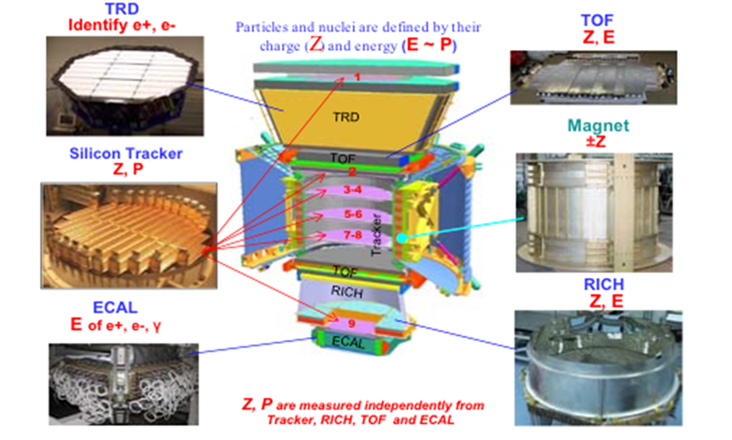
AMS (2011 …)
Esperimento senza precedenti
Rilevatore posto sulla ISS
Come negli acceleratori si rilevano particelle MA in orbita sono già accelerate
Perché?
Per comprendere più a fondo la natura della materia
Ricerca e nuclei anti He
Struttura:
Molto complessa
Cuore formato da un tracciatore(traker) e da un calorimetro (ECAL)

Slide 9
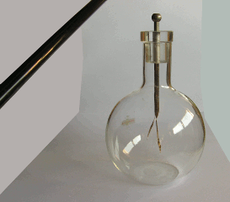
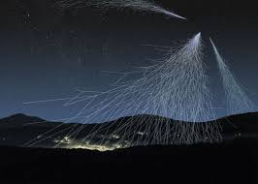
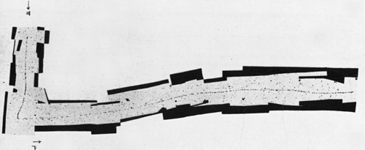
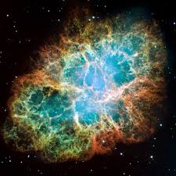
Per concludere
Notes:
Per concludere, se ripensiamo al percorso che abbiamo riassunto qui, ci rendiamo conto di quanto lontano sia riuscito a vedere l’uomo grazie alla sua curiosità ed al suo ingegno. Una semplice domanda “Perchè l’aria è sempre ionizzata” ci ha portato a comprendere che siamo costantemente bombardati da particelle che arrivano dal cielo. Cercando di comprendere meglio la natura di queste particelle si è scoperto che la materia è molto più complessa di quanto ci si immaginasse: si sono scoperte particelle instabili che decadono in altre particelle, si è scoperto che ciò che noi pensavamo elementare in realtà non lo è. E’ nata così la fisica delle particelle ed il modello standard che è ciò che abbiamo oggi per descrivere il mondo dell’infinitamente piccolo. Ma insieme all’infinitamente piccolo vogliamo comprendere l’infinitamente grande così oggi studiamo i raggi cosmici come messaggeri del cosmo, come particelle che ci aiutino a comprendere cosa succede lassù nel cielo profondo.
Ma non è sufficiente : abbiamo scoperto che oltre alla materia c’è l’anti materia e che quando si incontrano la massa si trasforma in pura energia. Tutta questa bellezza che c’è nella natura e nella mente dell’uomo che la riesce a comprendere ci fa davvero riflettere e vorrei allora concludere leggendovi un passo di Paul Davies , un fisico, saggista e divulgatore scientifico inglese,

Slide 10
Il punto essenziale è che l'universo è innanzitutto ordinato. Chiaramente avrebbe potuto non esserlo. Possiamo facilmente immaginare un universo caotico, a vari livelli. D'altro canto l'universo avrebbe potuto essere così altamente ordinato da diventare insignificante. Possiamo così immaginarci un mondo fatto solo di spazio vuoto o spazio occupato da un reticolo inattivo o da un gas uniforme. L'universo attuale invece si trova in un interessante equilibrio tra i due estremi di un'uniformità troppo rigorosa e del caos. I fenomeni fisici sono costretti in un ordine, che però non è tale da impedire la nascita e lo sviluppo di una ricca ed elaborata varietà di sistemi (P.Davies) “

